Slide 1

2017
安全生产应急管理示范工作
标准解读
邱 莹
北京石油化工学院•应急管理研究中心
北京市安全生产工程技术研究院
联系方式：qiuying@bipt.edu.cn
18611895693

Slide 2
目 录
一、有限空间作业的基本知识
二、2017市安全生产应急管理示范工作标准及验收标准解读

Slide 3
一、有限空间作业的基本知识
有限空间的含义、有限空间作业涉及的领域
有限空间含义：
指工厂的各种设备内部（炉、塔釜、罐、仓、池（泡菜）、槽车、管道、烟道等）和城市(包括工厂)的隧道、下水道、沟、坑、井、池、涵洞、阀门间、污水处理设施等封闭、半封闭的设施及场所（船舱、地下隐蔽工程、密闭容器、长期不用的设施或通风不畅的场所等），以及农村储存红薯、土豆、各种蔬菜的井、窖等。通风不良的矿井也应视同受限空间。
总之，一切通风不良、容易造成有毒有害气体积聚和缺氧的设备、设施和场所都叫有限空间（作业受到限制的空间） ，在有限空间的作业都称为有限空间作业。
煤 矿 | 非煤矿山 | 化 工 | 炼 油 | 冶 金
建 筑 | 电 力 | 造 纸 | 造 船 | 建 材
食品加工 | 餐 饮 | 市政工程 | 城市燃气 | 污水处理
特种设备 | 其它

Slide 4
有限空间作业存在较大的危险性，是目前事故高发频发的一项危险作业。
有限空间狭小，通风不畅，不利于气体扩散
有限空间照明、通信不畅，给正常作业和应急救援带来困难
有限空间本身环境的复杂、建筑物坍塌等，对作业人员带来潜在危险
危险性大，一旦发生事故往往造成严重后果，例如中毒的瞬间死亡、爆炸造成的群体性灾难事件等
有限空间作业的典型事故类型包括中毒（硫化氢中毒、一氧化碳中毒）、溺水、触电、坠落、窒息、粉尘爆炸（金属粉尘爆炸、粮食粉尘爆炸）、淹溺、机械伤害、坍塌、物体打击、灼烫等。
2017年6月30日9时35分，顺义区后沙峪镇董各庄村天北路村口发生一起4个工人下井维修管道死亡事件。该作业井为北京鑫大禹水利建筑工程公司承建的在建污水井的观察井，井深大约6米，一人下井抹灰作业，在井下晕倒，三人施救，最终事件共造成4人死亡，均为成年男性，其中3人40岁左右，1人20岁左右。

Slide 5
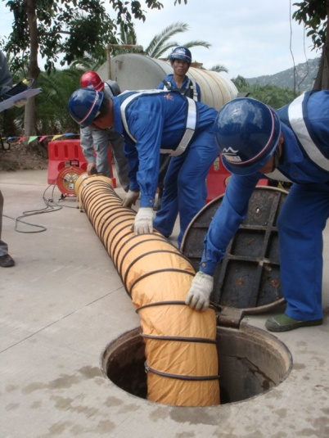
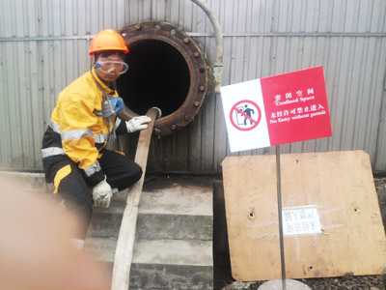
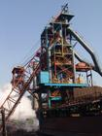
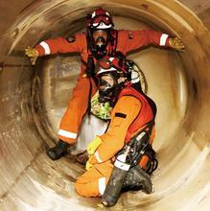
盲目施救，造成伤亡扩大
一家知名跨国化工公司曾做过统计，有限空间作业事故中死亡人员有50％是救援人员，因为施救不当造成伤亡扩大。
提升有限空间作业企业应急管理及应急救援的能力，具有重要的意义。

Slide 6

二、工作标准及验收标准解读
2017年市安全生产应急管理示范创建工作及验收标准体系
工作及验收标准
责任体系（4分）
机构建设（6分）
工作制度（5分）
救援队伍（10分）
应急物资（15分）
应急预案（20分）
应急培训（15分）
应急演练（15分）
事故报告（5分）
应急处置（5分）
（1）以上工作内容10大项，30小项，满分100分。
（2）合格控制线60分；示范达标线80分。

Slide 7
总体来说，该标准体系明确了企业应急管理工作中最基本、最重要的相关要求，依据充分、具有逻辑性，执行力强、指导性好。
该标准构建过程结合了安全生产应急管理的工作实际，参考了近年来安全生产事故发生、应急管理及应急救援处置工作的经验教训。
该标准依据充分，每条标准的制定都源于《中华人民共和国安全生产法》、《中华人民共和国突发事件应对法》、《生产安全事故应急预案管理办法》（国家安监总局 第88号令）、《工贸企业有限空间作业 安全管理与监督暂行规定》等法律法规的要求。
从内容上来看，标准体系10个大项指标既包括了管理角度的软性规定（例如对责任体系、机构建设、工作制度的要求），又涵盖了硬性规定（例如对应急物资、救援队伍的要求）。
从分值设置上来看，该标准着重于引导企业培育应对安全事故的能力，对应急救援队伍、应急物资准备、应急预案编制、应急培训及应急演练等几项指标设置了较高的分值。
从内在逻辑上来看，标准体系着重于引导企业实现“平战结合”，即平时做好应急责任的划分、应急机构的设定、应急制度的制定工作，做好应急队伍的管理、应急物资的管理工作，做好员工的应急培训工作；一旦发生事故，应及时进行事故报告及应急处置；其中，应急预案的制定、应急演练的开展是重要的纽带。

Slide 8
（1）责任体系 4分
要 点：
构建层层负责的应急管理责任体系、责任制
辅助企业明确本单位各岗位的应急管理责任，实现责任分解和监督落实，是保障本单位应急管理工作顺利开展的关键。
实现应急管理各项工作有人抓、有人管、有人落实，并实现应急管理责任的层层落实、相互监督。
明确企业主要负责人是应急管理第一责任人，明确其第一责任人职责
实践证明，明确应急管理第一责任人，是强化和落实企业主体责任、加强应急管理的关键。
第一责任人必须对本单位应急管理工作的各个方面、各个环节都要负责，必须对本单位应急管理工作全程负责。
根据各企业自身特点，层层细化应急管理责任制所包含的内容。
应急组织机构各部门应明确各岗位责任人员、应急职责及责任范围。

Slide 9
（1）责任体系 4分
项目 | 工作内容 | 佐证资料 | 验收标准
企业应急管理责任体系 | 1）建立企业安全生产应急管理责任体系，健全企业安全生产应急管理责任制； 2）安全生产应急管理责任制应明确（包含）预案管理、应急演练、应急救援组织、应急物资储备、应急救援装备、应急培训等内容。 | 各级人员安全生产应急管理责任制文件。 | 总分2分。职责明确的得2分；职责不全面的得1分。
安全生产应急管理第一责任人工作职责 | 1）明确企业主要负责人是安全生产应急管理第一责任人； 2）明确安全生产应急管理第一责任人职责； 3）企业主要负责人必须对本单位应急管理的各个方面、各个环节负责，而不是仅负责某些方面或部分环节，对本单位应急管理工作全程负责，不能间断。 | 明确安全生产应急管理第一责任人及其职责的文件。 | 总分2分。有相关文件的得2分。

Slide 10
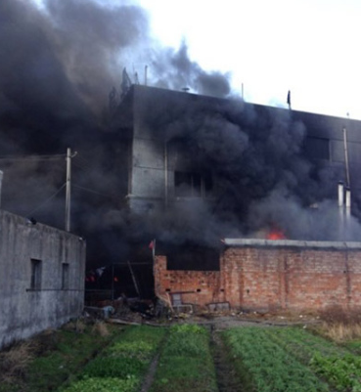
主要依据之一：《中华人民共和国安全生产法》
第五条 生产经营单位的主要负责人对本单位的安全生产工作全面负责。
第十九条生产经营单位的安全生产责任制应当明确各岗位的责任人员、责任范围和考核标准等内容。
主要依据之二：《工贸企业有限空间作业安全管理与监督暂行规定》
第二章第五条存在有限空间作业的工贸企业应当建立作业安全责任制度。
2014年1月14日14时40分左右，浙江省温岭市台州大东鞋业有限公司发生火灾事故，造成16人死亡，5人受伤，失火面积约1080平方米。
经调查，事故直接原因是电气线路故障、引燃周围鞋盒等可燃物引发火灾。重要的间接原因之一，则是大东鞋厂内部安全管理混乱，安全生产和应急管理主体责任不落实，应急管理、消防安全等工作无专职人员负责。同时，因计件工资及员工流动性大等原因，企业内部组织管理松散，没有建立安全生产应急管理责任体系，各项安全生产规章制度均得不到有效执行。
事故案例：

Slide 11
企业安全生产应急管理过程中，应明确哪些职责？——第一责任人
《中华人民共和国安全生产法》
第十八条生产经营单位的主要负责人对本单位安全生产工作负有下列职责：
建立、健全本单位安全生产责任制;
组织制定本单位安全生产规章制度和操作规程;
组织制定并实施本单位安全生产教育和培训计划;
保证本单位安全生产投入的有效实施;
督促、检查本单位的安全生产工作，及时消除生产安全事故隐患;
组织制定并实施本单位的生产安全事故应急救援预案;
及时、如实报告生产安全事故。
《生产安全事故应急预案管理办法》（国家安全生产监督管理总局 第88号令）
第五条 生产经营单位主要负责人负责组织编制和实施本单位的应急预案，并对应急预案的真实性和实用性负责。

Slide 12
（2）机构建设 6分
要 点：
构建完善的安全生产应急管理机构
合理配备、安排安全生产应急管理人员
完善的安全生产应急管理机构、合理合格的应急管理人员，是落实企业应急管理主体责任的重要保障。
在明确应急管理机构、管理人员及各岗位职责的基础上，形成应急管理网络体系
应急管理网络帮助企业将应急管理职责分配到各个层级、各个部门
应急管理网络有助于企业开展系统性的应急管理工作，避免工作过程的疏漏，引导企业涵盖应急管理的多个模块
应急管理网络体系的形成，有助于企业形成“有效应急准备和高效应急处置”的应急工作体系。

Slide 13
（2）机构建设 6分
项目 | 工作内容 | 佐证资料 | 验收标准
安全生产应急管理机构 | 1）设置安全生产应急管理（组织）机构； 2）安全生产应急管理机构应明确日常应急管理和应急协调指挥两方面的职责。 | 安全生产应急管理机构设立的文件。 | 总分2分。单独设立机构的得2分；机构未独立设置的得1分。
安全生产应急管理人员 | 1）配备专职或者兼职安全生产应急管理人员； 2）安全生产应急管理人员应明确日常应急管理和应急协调指挥两方面的职责。 | 安全生产应急管理人员任命的文件。 | 总分2分。配备专职人员的得2分；配备兼职人员的得1分。
应急管理网络体系 | 1）建立企业安全生产应急管理网络体系； 2）应急管理网络体系应体现横向到边,纵向到底,全面覆盖的要求。 | 应急管理网络体系图。 | 总分2分。编制应急管理网络体系图的得2分。

Slide 14
完备的应急管理机构，是企业开展应急管理工作的前提。
主要依据之一：《中华人民共和国安全生产法》
第二十一 条矿山、金属冶炼、建筑施工、道路运输单位和危险物品的生产、经营、储存单位，应当设置安全生产管理机构或者配备专职安全生产管理人员。
第二十三条生产经营单位的安全生产管理机构以及安全生产管理人员应当恪尽职守，依法履行职责。
第二十四条生产经营单位的主要负责人和安全生产管理人员必须具备与本单位所从事的生产经营活动相应的安全生产知识和管理能力。
每个企业具有不同的组织结构、岗位职责，如何构建横向到边,纵向到底,全面覆盖的应急管理网络体系？？？

Slide 15
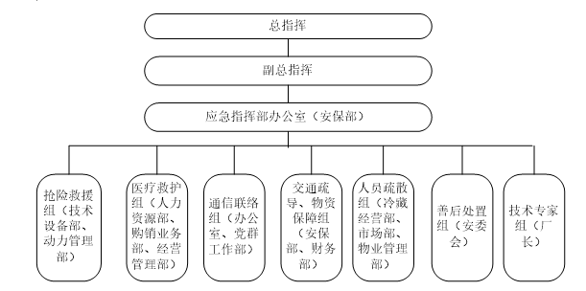
企业安全生产应急管理网络体系的构成示意
横向到边,纵向到底,全面覆盖
功能模块横向联系
“命令-执行”纵向关系/层级关系

Slide 16
企业安全生产应急管理过程中，应明确哪些职责？——各应急管理机构及人员
《中华人民共和国安全生产法》
第二十二条 生产经营单位的安全生产管理机构以及安全生产管理人员履行下列职责：
组织或者参与拟订本单位安全生产规章制度、操作规程和生产安全事故应急救援预案;
组织或者参与本单位安全生产教育和培训，如实记录安全生产教育和培训情况;
督促落实本单位重大危险源的安全管理措施;
组织或者参与本单位应急救援演练;
检查本单位的安全生产状况，及时排查生产安全事故隐患，提出改进安全生产管理的建议;
制止和纠正违章指挥、强令冒险作业、违反操作规程的行为;
督促落实本单位安全生产整改措施。
《生产安全事故应急预案管理办法》（国家安全生产监督管理总局 第88号令）
第五条 各分管负责人应当按照职责分工落实应急预案规定的职责。

Slide 17
如何制定各应急管理岗位职责？
案例：北京市某涉氨类重大危险源国企专项预案-应急管理职责
日常应急管理职责：
本次示范试点工作标准、应急责任体系构建中明确指出：
安全生产应急管理责任制应明确预案管理、应急演练、应急救援组织、应急物资储备、应急救援装备、应急培训等内容
应急协调指挥职责
总指挥职责：
应急救援指挥部总指挥由厂长、党委书记担任。
（1）负责组织本专项预案的制定、修改、补充和完善工作；
（2）检查督促做好火灾、爆炸事故的预防措施和应急救援的各项准备工作；
（3）批准本专项预案的启动与终止；
（4）组织指挥救援队伍实施救援行动及对外消息发布；
（5）向上级汇报和向友邻单位通报事故情况，根据事故发展，决定是否请求增援；
（6）组织应急预案的演练；
（7）负责应急行动的运作协调，部署应急策略，保证应急救援工作的顺利完成；
（8）组织事故调查，总结应急救援工作经验。

Slide 18
抢险救援组职责：
抢险救援组由动力管理部、技术设备部人员组成，组长由总工程师担任。副组长由动力管理部部长、技术设备部部长担任。职责：针对事故类别，按应急处置方案开展抢险救援；完成救援后，编写事故分析报告，并参与预案修订。
1）在第一时间组织抢险救援组成员开展抢险，迅速转移可能扩大事故的危险源及实施其他可以防止事故扩大的防范措施。协调现场各方救援力量，配合专业救援力量顺利开展工作；
2）对事故性质、类别、危害程度及影响范围等基本情况的预测分析工作，并及时报告，为指挥部决策提供依据；
3）事故抢救抢险结束后，由抢险救援组对现场进行清洗、消毒，对于事故中产生的污染物进行统一收集，进行分类处理，无法处理的污染物交有相关资质的单位进行处理；
4）分析事故原因及救援抢险过程，总结机构设置、人员配备、信息传达、现场救援等的经验教训，为应急管理制度修订及预案修订提供依据；
5）完成指挥部交办的其他工作。

Slide 19
（3）工作制度 5分
要 点：
建立健全应急管理制度，并及时发布、传达至相关岗位
企业建立的应急管理工作制度，是企业根据有关法律、法规、规章，结合自身情况和安全生产特点制定的关于应急管理工作的规范和要求，是企业应急管理工作规范、有效开展的重要保障，也是最直接的制度依据。
项目 | 工作内容 | 佐证资料 | 验收标准
建立应急管理制度 | 1）专、兼职应急队伍（人员）管理制度； 2）应急物资装备管理制度； 3）应急管理教育培训制度； 4）企业应急值守管理制度； 5）生产安全事故报告制度； 6）重大危险源管理制度； 7）应急管理工作考评和奖惩制度; 8）应急预案定期评估制度。 | 制度文件正本。 | 总分4分。每有一项制度得0.5分。
发布实施应急管理制度 | 1）各项制度应在合适位置进行公示； 2）各项制度应及时传到相关工作岗位 | 制定发放管理制度清单。 | 总分1分。制定清单的得1分。

Slide 20
主要依据之一：《中华人民共和国安全生产法》
第四条 生产经营单位必须建立、健全安全生产规章制度。
第十八条 生产经营单位的主要负责人负有“组织制定本单位安全生产规章制度”的职责。
第二十二条 生产经营单位的安全生产管理机构以及安全生产管理人员应履行“组织或者参与拟订本单位安全生产规章制度”的职责。
主要依据之二：《工贸企业有限空间作业安全管理与监督暂行规定》
第二章第五条 存在有限空间作业的工贸企业应当建立有限空间作业现场安全管理制度、有限空间作业现场负责人、监护人员、作业人员、应急救援人员安全培训教育制度；有限空间作业应急管理制度；有限空间作业安全操作规程。

Slide 21
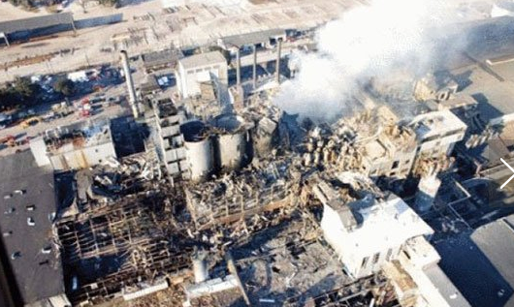
事故案例：
2014年8月2日7时34分，江苏昆山中荣金属制品有限公司抛光二车间发生特别重大铝粉尘爆炸事故，造成97人死亡、163人受伤（事故报告期后，医治无效陆续死亡49人）。
直接原因：铝粉集聚，在集尘桶内形成粉尘云，除尘系统及车间爆炸；由于没有泄爆装置，高温气体及爆炸物使全车间人员遭受爆炸冲击。
管理原因：中荣公司安全生产和应急管理规章制度不健全、不规范，盲目组织生产，未建立岗位安全操作规程，现有的规章制度未落实到车间、班组；未建立隐患排查治理制度，无隐患排查治理台账。因违法违规组织项目建设和生产，造成事故发生。

Slide 22
应急管理制度如何制定？
各制度制定的关键要点：
1
专兼职应急队伍管理
明确应急救援队伍的工作原则
明确应急救援队伍安全事故防范及应急救援的重点区域
根据企业应急管理的实际，明确应急救援队伍的主要负责人，明确应急救援队伍组织结构（可根据企业应急救援的需要进行分组），确定队伍职责。
一般而言，队伍职责包括但不限于：
承担本单位安全生产应急救援任务
明确训练计划及内容，开展日常训练任务
承担本单位安全检查、隐患排查和应急演练任务
协助组织应急救援培训任务
保管、维护、更新应急救援物资与设备的任务
除专职、兼职应急救援队伍之外，某些企业也构建应急管理专家队伍的管理制度

Slide 23
2
应急物资装备管理
明确应急救援物资、装备的专用性，即其是为应对突发事件而准备的，不得挪作他用。
明确应急救援物资、装备的负责人，明确其物资装备的购买、保管、盘点、维护、发放使用、物资与装备的更新等职责。
例如物资装备的保管：物资的保管要依据物资的类别、性质和要求安排适应的存放仓库、场地，做到分类存放，定点堆码，合理布局，方便收发作业，安全整洁；
物资装备的维护：加强物资保养工作，做到“六无”保存，即无损坏、无丢失、无锈蚀、无腐烂、无霉烂变质、无变形；
物资装备的盘点：库存物资要坚持永续盘点和定期盘点，做到帐、卡、物、资金四对口，盘盈和盘亏，损坏物资要如实上报，并查明原因，报领导审批，保管员不得以盈补亏来将盘盈和损坏物资自行处理。
明确应急救援物资与装备的资金来源和使用制度

Slide 24
3
教育培训
明确应急教育培训的对象，例如应急管理干部、应急救援队伍和岗位员工等。
明确教育培训计划、频次，例如每年针对**内容开展**教育培训，其中针对应急管理干部的培训有**次，针对应急救援队伍的培训有**次，针对岗位员工的培训有**次。
明确应急教育培训的内容，该内容包括（但不仅限于）：
应急救援法律、法规、规章，本单位应急救援制度和安全操作规程
本单位、本岗位作业风险和应急措施
有关应急设施的性能、应急器材的使用方法
生产安全事故综合应急预案、专项应急预案和现场处置方案
防护器具的使用和安全防护措施
异常情况的鉴别和紧急处置技术要求和程序
突发事件处置过程的自救、互救知识
应急通信联络方式方法
国内外应急救援案例
基于教育培训计划、内容，明确应急培训形式，如专家授课、岗位培训、参加会议、开展考察、应急演练等等多种方式。
有关构建教育培训档案相关规定

Slide 25
4
应急值守
针对本单位的隐患及可能出现的生产安全事故，明确应急值守人员及其值班位置
明确应急值守时间，如24小时值守、重要节假日值守、敏感时期值守、重要防护期值守、重大突发事件期间值守等。
明确应急值守人员职责，主要包括（但不仅限于）：
保持24小时信息通畅
保障信息及时报告、及时处置，不误报、不延报、不瞒报、不漏报
认真做好应急值守记录，做好各类信息的收发工作
定时巡查重点部位、重要目标及隐患点
5
事故报告
明确事故上报时限
明确事故上报流程
部门主管—总指挥—公司或集团等上级单位—本区安监部门—外部救援力量
明确事故上报方式：手机？座机？对讲机？防爆电话？
明确事故及其应对措施需上报的内容：事故发生时间、地点、原因、简要经过、有无 人员伤亡、先期处置措施、现场控制情况、是否需要外部救援力量等。

Slide 26
7
工作考评与奖惩
针对本单位应急管理工作的实际，确定应急管理工作考评内容及标准，其中考核内容包括（但不仅限于）：
应急管理组织机构涉及人员到位情况，各专业、单位应急管理人员配备情况。
应急值守工作情况，包括制度落实、值班记录、信息报告、批示批转、上传下达等情况。
应急救援物资储备管理情况、兼职应急队伍管理情况。
应急预案演练和管理情况。
预警信息管理情况。
应急管理日常工作落实情况。
应急宣教、培训工作落实情况。
明确考核办法，如考核时间及频率、奖惩形式（如发放奖金、授予荣誉称号或罚款、给予通报批评等）
在上述标准的基础上，进一步细化应急工作奖惩的各类情形及行为，明确其所应得的奖励及惩罚方式、额度
8
预案定期评估
针对本单位应急管理工作的实际，确定应急预案定期评估的计划与频次
明确应急预案的评估内容，比如危险源是否产生变化、应急资源及应急能力是否发生变化、在此基础上的应急措施是否发生变化、应急组织结构及各负责人是否发生变化等。
针对评估内容，开展预案修订、备案更新等工作。

Slide 27
（4）救援队伍 10分
要 点：
建立专兼职应急救援队伍，对应急救援队伍开展完善的日常管理
根据企业自身需求，建立专职或兼职应急救援队伍，或与附近企业签署自救互就协议；
应急救援队伍应配备必要的应急装备，并对装备进行保养维护；
应急救援队伍，应有年龄结构合理、专业技术完备的人员构成，
日常管理过程中，需对应急救援队伍进行教育、培训。
项目 | 工作内容 | 佐证资料 | 验收标准
建立企业应急救援队伍 | 1）建立专（兼）职应急救援队伍； 2）与邻近企业签订自救互救协议； 3）救援队伍配备必要的应急装备，定期进行维护保养。 | 应急救援队伍花名册； 自救互救协议正本； 应急装备台账 | 总分6分。建立专兼职队伍或与邻近企业签订自救互救协议的得4分；队伍装备能够定期保养的再得2分。
应急救援队伍日常管理 | 1）应急队伍年龄结构合理、人员相对稳定； 2）定期开展救援队伍日常教育、培训、训练。 | 队伍日常管理台账。 | 总分4分。企业应急队伍平均年龄不超过35岁的得2分；队伍开展经常性教育、训练的再得2分； 对于签订自救互救协议的情况，双方能够定期开展业务交流的，得4分。

Slide 28
主要依据之一：《中华人民共和国安全生产法》
第七十六条国家加强生产安全事故应急能力建设，在重点行业、领域建立应急救援基地和应急救援队伍，鼓励生产经营单位和其他社会力量建立应急救援队伍，配备相应的应急救援装备和物资，提高应急救援的专业化水平。
第七十九条危险物品的生产、经营、储存单位以及矿山、金属冶炼、城市轨道交通运营、建筑施工单位应当建立应急救援组织;生产经营规模较小的，可以不建立应急救援组织，但应当指定兼职的应急救援人员。
主要依据之二：《中华人民共和国突发事件应对法》
第二十六条 单位应当建立由本单位职工组成的专职或者兼职应急救援队伍。
主要依据之三：国务院办公厅《关于加强基层应急队伍建设的意见》
加强矿山、危险化学品应急救援队伍建设。煤矿和非煤矿山、危险化学品单位应当依法建立由专职或兼职人员组成的应急救援队伍。不具备单独建立专业应急救援队伍的小型企业，除建立兼职应急救援队伍外，还应当与邻近建有专业救援队伍的企业签订救援协议，或者联合建立专业应急救援队伍。

Slide 29
（5）应急物资 15分
要 点：
基本应急救援物资配备
专项应急救援物资配备
应急救援物资管理
项目 | 工作内容 | 佐证资料 | 验收标准
基本应急物资储备 | 1）配备必要的救护器材、消防设备、检测仪器、通讯设施、个人防护用品等应急救援物资； 2）针对危险性较大的场所、设备，由生产技术部门、一线作业人员和专、兼职应急人员，共同确定应急物资的种类、数量和储存方式。 | 基本物资清单。 | 总分5分。按照法规、标准配齐基本物资的得5分；物资不全的，得1-4分。
专项应急物资储备 | 配备必要的通风检测仪器、温度探测器、防雷、防静电设施、防水防潮设备和器材，动力电源控制箱等。 | 专项物资清单。 | 总分5分。按照法规、标准配齐专项物资的得5分；物资不全的，得1-4分。
应急物资管理 | 1）建立应急物资、装备管理台账； 2）明确专人对应急物资和装备进行管理； 3）定期对应急物资、装备进行维修保养。 | 应急物资管理台账。 | 总分5分。建立台账的得2分；能够定期对物资、装备进行保养的再得3分。

Slide 30
主要依据之一：《中华人民共和国安全生产法》
第七十六条国家加强生产安全事故应急能力建设，鼓励生产经营单位和其他社会力量配备相应的应急救援装备和物资，提高应急救援的专业化水平
第七十九条危险物品的生产、经营、储存、运输单位以及矿山、金属冶炼、城市轨道交通运营、建筑施工单位应当配备必要的应急救援器材、设备和物资，并进行经常性维护、保养，保证正常运转。
主要依据之二：
《生产安全事故应急预案管理办法》（国家安全生产监督管理总局 第88号令）
第十六条 生产经营单位应急预案应当包括应急物资储备清单等附件信息。
第三十八条 生产经营单位应当按照应急预案的规定，落实应急指挥体系、应急救援队伍、应急物资及装备，建立应急物资、装备配备及其使用档案，并对应急物资、装备进行定期检测和维护，使其处于适用状态。

Slide 31
由于物资配备、使用不当，盲目施救，造成多起事故：
事故案例：
2016年4月4日11时35分，山东济宁市曲阜市，八宝山氧化钙厂1名工人在石灰窑内发生一氧化碳中毒，3人在施救过程中也相继发生中毒，事故共造成4人死亡。
2016年4月16日11时40分，广东惠州市大亚湾西区，比亚迪二期施工工地污水池清理作业过程中，1名工人因缺氧跌入污水池，3人在施救过程中被困，事故共造成3人死亡、1人受伤。
2016年7月19日22时，黑龙江哈尔滨市香坊区，3名工人进入信义沟治理工程污水管道检查井时中毒晕倒，另4名工人在下井施救过程中也相继中毒晕倒，事故共造成5人死亡。
2015年8月28日，湖南省常德市安乡众鑫纸业有限责任公司的1名工人在清理浆纸池内废料时中毒晕倒在池中，企业老板和其他7名工人相继进入池中施救并中毒，最终导致7人死亡，2人重伤。

Slide 32
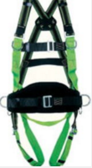
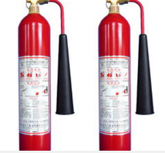
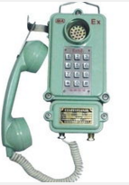
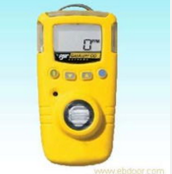
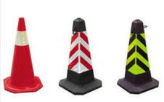
基本物资配备
消防设备、检测仪器、通讯设施、警示设施
消防栓、消防带、应急消防箱、灭火器等
有度气体、粉尘浓度监测设备等
座机、手机、对讲机、网络、防爆电话、视频系统等
锥桶、隔离带、全身安全带等

Slide 33
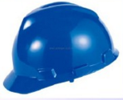
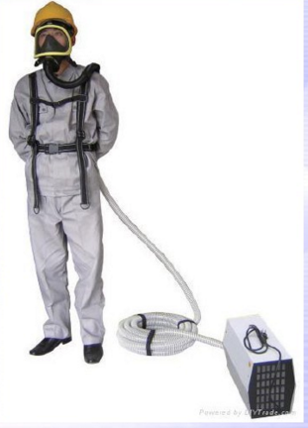
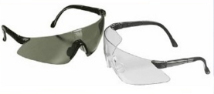

个人防护用具
1. 头部防护：如安全帽、防护头罩、工作帽等
2. 呼吸防护：如自吸过滤式、送风过滤式呼气防护器具
3. 眼、面部防护：如安全护目镜、遮光护目镜、防护面罩等
4. 听力防护：耳塞、耳罩、防噪声帽盔等

Slide 34

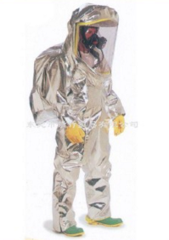
5. 手部防护：防护套袖、防护手套等
6. 足部防护：防护鞋、护膝、护腿等
7.躯干防护：防护背甲、防护围裙、防护服等
8.皮肤防护

Slide 35
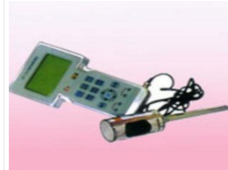
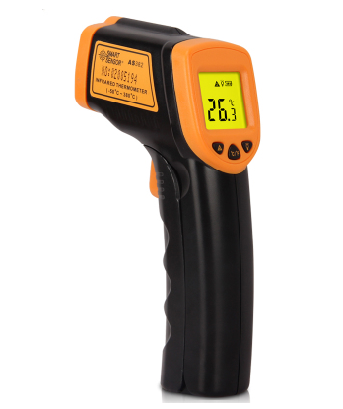
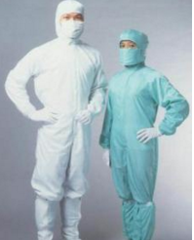
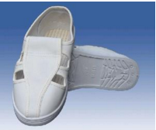
专项应急物资储备
通风检测仪器：如便携式的通风多参数检测仪。
温度探测器：如手持温度探测仪
防雷设施设备：电源防雷器、电源保护插座、天馈线保护器、信号防雷器、防雷测试工具、测量和控制系统防雷器、地极保护器。
防静电设施设备、物资：防静电服、防静电鞋

Slide 36
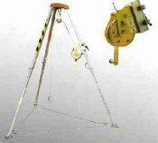
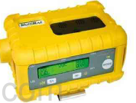

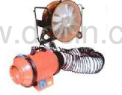
三脚架、绞盘
泵吸式气体检测仪
手持式防爆灯
防爆型风机、发电机

Slide 37
企业落实
应急救援物资装备清单
名称 | 数量 | 单位 | 备注
气体检测仪 | 2 | 台
正压式呼吸器 | 2 | 套
对讲机 | 4 | 台
照明灯 | 4 | 台
防爆风机 | 2 | 台
水泵 | 2 | 台
发电机 | 1 | 台
…… | …… | …… | ……
建立应急救援物资台账
配备专人负责应及救援物资的采购、保管、维护、盘点、分发、使用及报废。

Slide 38
（6）应急预案 20分（包含9小项）
项目 | 工作内容 | 佐证资料 | 验收标准
企业应急预案体系 | 1）企业根据有关法律、法规、规章和相关标准，结合本单位组织管理体系、生产规模和可能发生的事故特点，确立本单位的应急预案体系，编制相应的应急预案，并体现自救互救和先期处置等特点； 2）针对多种风险、应对多种类型事故，企业应编制综合应急预案。综合应急预案应当规定应急组织机构及其职责、应急预案体系、事故风险描述、预警及信息报告、应急响应、保障措施、应急预案管理等内容； 3）针对某一种或者多种类型的事故风险，企业可单独编制专项应急预案，或将专项应急预案并入综合应急预案。专项应急预案应当规定应急指挥机构与职责、处置程序和措施等内容； 4）针对危险性较大的场所、装置或者设施，企业应编制现场处置方案。现场处置方案应当规定应急工作职责、应急处置措施和注意事项等内容。 | 企业应急预案文本。 | 总分2分。应急预案体系合理的得1分；各类应急预案要素齐全的再得1分。

Slide 39
如何构建应急预案体系？各应急预案侧重点及其主要内容？
主要依据：《生产安全事故应急预案管理办法》（国家安监总局 第88号令）
应急预案体系的构成：
第六条 生产经营单位应急预案分为综合应急预案、专项应急预案和现场处置方案。
综合应急预案，是指生产经营单位为应对各种生产安全事故而制定的综合性工作方案，是本单位应对生产安全事故的总体工作程序、措施和应急预案体系的总纲。
专项应急预案，是指生产经营单位为应对某一种或者多种类型生产安全事故，或者针对重要生产设施、重大危险源、重大活动防止生产安全事故而制定的专项性工作方案。
现场处置方案，是指生产经营单位根据不同生产安全事故类型，针对具体场所、装置或者设施所制定的应急处置措施。

Slide 40
如何构建应急预案体系？各应急预案侧重点及其主要内容？
各类预案侧重点及其包括的内容：
第十三条 生产经营单位风险种类多、可能发生多种类型事故的，应当组织编制综合应急预案。综合应急预案应当规定应急组织机构及其职责、应急预案体系、事故风险描述、预警及信息报告、应急响应、保障措施、应急预案管理等内容。
第十四条 对于某一种或者多种类型的事故风险，生产经营单位可以编制相应的专项应急预案，或将专项应急预案并入综合应急预案。专项应急预案应当规定应急指挥机构与职责、处置程序和措施等内容。
第十五条 对于危险性较大的场所、装置或者设施，生产经营单位应当编制现场处置方案。现场处置方案应当规定应急工作职责、应急处置措施和注意事项等内容。事故风险单一、危险性小的生产经营单位，可以只编制现场处置方案。

Slide 41
预案编制前的准备工作：事故风险评估和应急资源调查
第十条 编制应急预案前，编制单位应当进行事故风险评估和应急资源调查。
事故风险评估，是指针对不同事故种类及特点，识别存在的危险危害因素，分析事故可能产生的直接后果以及次生、衍生后果，评估各种后果的危害程度和影响范围，提出防范和控制事故风险措施的过程。
应急资源调查，是指全面调查本地区、本单位第一时间可以调用的应急资源状况和合作区域内可以请求援助的应急资源状况，并结合事故风险评估结论制定应急措施的过程。

Slide 42
应急预案的编制过程
明确风险种类、可能带来的后果、影响范围、需要采取的举措，判断企业面对风险的应急处置能力
应急风险评估
应急资源调查
明确企业内、外部在面对安全生产事故时，第一时间所能调动的资源，判定在该资源支持下所能实现的应急举措的情况
综合应急预案
应急预案编制
专项应急预案
现场处置方案

Slide 43
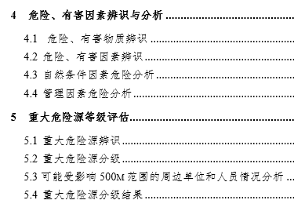
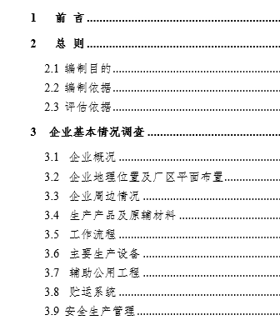
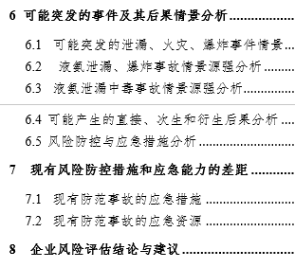
案例：北京市某涉氨类重大危险源国企应急预案编制
1、事故风险评估
有限空间作业的典型事故类型包括中毒（硫化氢中毒、一氧化碳中毒）、溺水、触电、坠落、窒息、粉尘爆炸（金属粉尘爆炸、粮食粉尘爆炸）、淹溺、机械伤害、坍塌、物体打击、灼烫等。

Slide 44
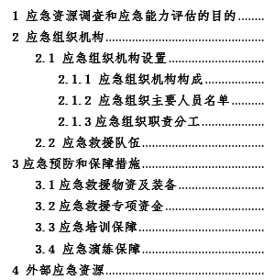
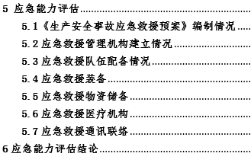
案例：北京市某涉氨类重大危险源国企应急预案编制
2、应急资源调查与应急能力评估

Slide 45
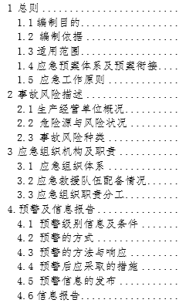
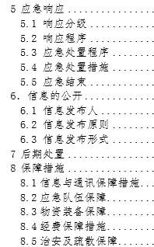
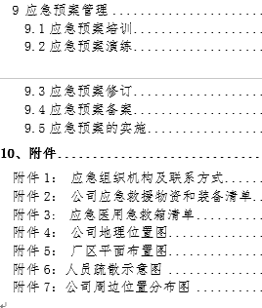
案例：北京市某涉氨类重大危险源国企应急预案编制
3、综合应急预案

Slide 46
案例：北京市某涉氨类重大危险源国企应急预案编制
4、专项应急预案——以火灾、爆炸为例
（1）根据本企业特点，对引发火灾、爆炸事故的危险性进行分析，明确火灾、爆炸事故的发生机理。
（2）分析火灾、爆炸事故发生的风险，明确事故发生的可能性、影响范围及影响程度。
（3）针对火灾、爆炸事故，明确应急组织机构、负责人及岗位职责。
（4）明确火灾、爆炸事故的应急处置程序，如事故接警及记录程序、信息报告程序、事故响应及预案启动程序、资源调配程序、应急响应及应急升级（应急救援）程序、应急恢复程序等。
5、现场处置方案——以火灾、爆炸为例
进一步根据上述组织机构、岗位职责及应急处置程序，明确各岗位在各个处置程序中的位置、处置动作步骤、信息传递过程和内容等要点。

Slide 47
（6）应急预案 20分
按照《国家公共突发事件总体应急预案》中“应急预案体系”的规定，企业根据有关法律法规制定的应急预案是应急预案体系的一部分，各预案之间应当协调一致，充分发挥其整体作用。企业制定的本单位事故应急预案应与县级以上地方人民政府综合性应急预案相衔接，确保协调一致，互相配套，一旦启动能够顺畅运行，提高事故应急救援工作的效率。
主要依据：《生产安全事故应急预案管理办法》（国家安监总局 第88号令）
第十八条 生产经营单位编制的各类应急预案之间应当相互衔接，并与相关人民政府及其部门、应急救援队伍和涉及的其他单位的应急预案相衔接。
项目 | 工作内容 | 佐证资料 | 验收标准
应急预案衔接 | 企业各类应急预案之间应当相互衔接，并与相关人民政府及其部门、应急救援队伍和涉及的其他单位的应急预案相衔接。 | 企业应急预案文本。 | 总分3分。企业预案之间的衔接、企业预案与政府预案之间的衔接、企业预案与相关单位、救援队伍的衔接，每项1分。

Slide 48
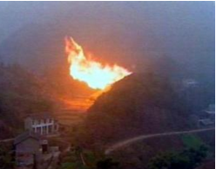
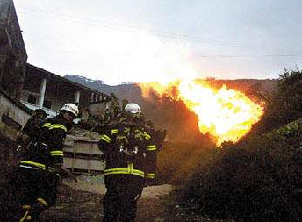
事故案例：
2003年12月23日21时57分，重庆市开县高桥镇“罗家16H”井发生了特大井喷事故，造成243人死亡，9.3万余人受灾，6.5万余人被迫疏散转移。
事故发生后，由于中央企业与地方政府特别是区县级人民政府在事故报告、情况通报方面程序不完善，没有制定相互衔接的应急预案，导致企业与地方政府之间缺乏及时沟通协调。
钻探公司先报告四川石油管理局，再转报重庆市安监局，然后转报市政府，最后才通知开县县政府，此时距事故发生已有1个半小时，而人员伤亡最大的高桥镇却一直没有接到钻井队事故报告，致使事故应急救援严重滞后。

Slide 49
（6）应急预案 20分
重点岗位应急处置卡是加强应急知识普及、面向企业一线从业人员的应急技能培训和提高自救互救能力的有效手段。
针对关键岗位、危险性因素较大的岗位，参照预案（特别是现场处置方案）的相关内容，将应急程序简明化、图表化，将联系方式明晰化，制作易于查看的现场处置卡。
项目 | 工作内容 | 佐证资料 | 验收标准
应急处置卡 | 1）针对工作场所、岗位的特点，编制简明、实用、有效的应急处置卡； 2）应急处置卡应当规定重点岗位、人员的应急处置程序和措施，以及相关联络人员和联系方式，并便于携带。 | 企业应急处置卡。 | 总分2分。编制应急处置卡的得1分；员工使用应急处置卡的再得1分。
主要依据：《生产安全事故应急预案管理办法》（国家安监总局 第88号令）
第十九条 生产经营单位应当在编制应急预案的基础上，针对工作场所、岗位的特点，编制简明、实用、有效的应急处置卡。
应急处置卡应当规定重点岗位、人员的应急处置程序和措施，以及相关联络人员和联系方式，便于从业人员携带。

Slide 50
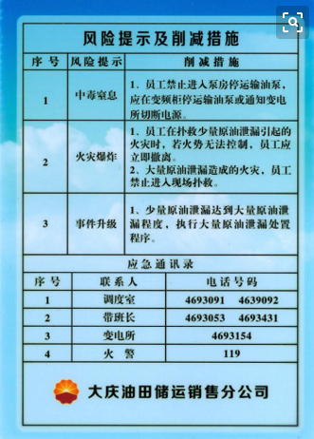
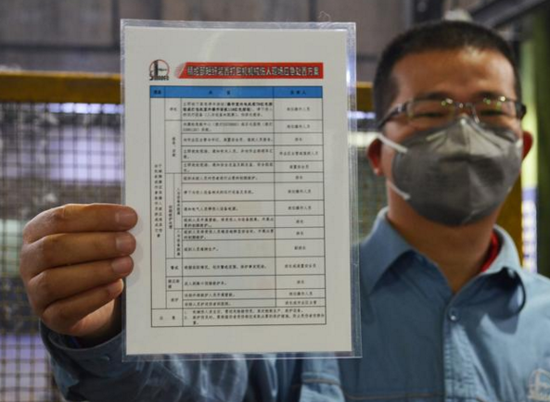
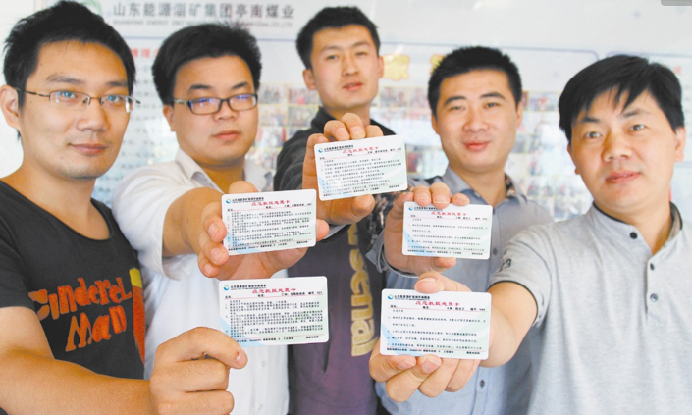

Slide 51
应急预案的编制、评审、公布、备案
明确风险种类、可能带来的后果、影响范围、需要采取的举措，判断企业面对风险的应急处置能力
应急风险评估
应急资源调查
明确企业内、外部在面对安全生产事故时，第一时间所能调动的资源，判定在该资源支持下所能实现的应急举措的情况
制作现场处置卡
综合应急预案
应急预案编制
应急预案评审
专项应急预案
应急预案公布
现场处置方案
应急预案备案
应急预案定期评估
应急预案修订
与修订备案

Slide 52
《生产安全事故应急预案管理办法》（国家安监总局 第88号令）规定：
第二十一条矿山、金属冶炼、建筑施工企业和易燃易爆物品、危险化学品的生产、经营（带储存设施的，下同）、储存企业，以及使用危险化学品达到国家规定数量的化工企业、烟花爆竹生产、批发经营企业和中型规模以上的其他生产经营单位，应当对本单位编制的应急预案进行评审，并形成书面评审纪要。前款规定以外的其他生产经营单位应当对本单位编制的应急预案进行论证。
第二十二条 参加应急预案评审的人员应当包括有关安全生产及应急管理方面的专家。
第二十三条应急预案的评审或者论证应当注重基本要素的完整性、组织体系的合理性、应急处置程序和措施的针对性、应急保障措施的可行性、应急预案的衔接性等内容。
第二十四条 生产经营单位的应急预案经评审或者论证后，由本单位主要负责人签署公布，并及时发放到本单位有关部门、岗位和相关应急救援队伍。
事故风险可能影响周边其他单位、人员的，生产经营单位应当将有关事故风险的性质、影响范围和应急防范措施告知周边的其他单位和人员。
第二十六条 生产经营单位应当在应急预案公布之日起20个工作日内，按照分级属地原则，向安全生产监督管理部门和有关部门进行告知性备案。

Slide 53
第三十五条 应急预案编制单位应当建立应急预案定期评估制度，对预案内容的针对性和实用性进行分析，并对应急预案是否需要修订作出结论。
第三十六条 规定了应急预案应当及时修订并归档的七种情形
第三十七条 应急预案修订涉及组织指挥体系与职责、应急处置程序、主要处置措施、应急响应分级等内容变更的，修订工作应当参照本办法规定的应急预案编制程序进行，并按照有关应急预案报备程序重新备案。

Slide 54
（6）应急预案 20分
项目 | 工作内容 | 佐证资料 | 验收标准
应急预案评审与论证 | 1）矿山、金属冶炼、建筑施工企业和易燃易爆物品、危险化学品的生产、经营（带储存设施的，下同）、储存企业，以及使用危险化学品达到国家规定数量的化工企业、烟花爆竹生产、批发经营企业和中型规模以上的其他生产经营单位，应当对本单位编制的应急预案进行评审，并形成书面评审纪要； 2）其他生产经营单位应当对本单位编制的应急预案进行论证； 3）应急预案的评审或者论证应当注重基本要素的完整性、组织体系的合理性、应急处置程序和措施的针对性、应急保障措施的可行性、应急预案的衔接性等内容。 | 评审结论或论证意见。 | 总分2分。进行论证或评审的得2分。

Slide 55
（6）应急预案 20分
项目 | 工作内容 | 佐证资料 | 验收标准
应急预案的公布 | 1）应急预案经评审或者论证后，由企业主要负责人签署公布； 2）应急预案应及时发放到本单位有关部门、岗位和相关应急救援队伍； 3）企业应将有关事故风险的性质、影响范围和应急防范措施告知周边可能受事故影响的单位与人员。 | 预案公布、实施、告知证明 | 总分2分。正式公布预案的得2分。
应急预案的备案 | 生产经营单位应当在应急预案公布之日起20个工作日内，按照分级属地原则，向安全生产监督管理部门和有关部门进行告知性备案。 | 应急预案备案登记表。 | 总分2分。完成预案备案的得2分。
应急预案定期评估 | 1）建立应急预案定期评估制度； 2）对预案内容的针对性和实用性进行分析，并对应急预案是否需要修订作出结论。 | 应急预案评估台账。 | 总分3分。进行应急预案定期评估的得1分；评估结论中体现应急预案修订内容的再得2分。

Slide 56
（6）应急预案 20分
项目 | 工作内容 | 佐证资料 | 验收标准
应急预案的修订 | 有下列情形之一的，应急预案应当及时修订并归档： 1）依据的法律、法规、规章、标准及上位预案中的有关规定发生重大变化的； 2）应急指挥机构及其职责发生调整的； 3）面临的事故风险发生重大变化的； 4）重要应急资源发生重大变化的； 5）预案中的其他重要信息发生变化的； 6）在应急演练和事故应急救援中发现问题需要修订的； 7）编制单位认为应当修订的其他情况。 | 应急预案修订记录。 | 总分2分。及时进行预案修订的得2分。
应急预案修订备案 | 1）应急预案修订涉及组织指挥体系与职责、应急处置程序、主要处置措施、应急响应分级等内容变更的，修订工作应当参照本办法规定的应急预案编制程序进行； 2）修订后的应急预案重新备案。 | 应急预案备案登记表。 | 总分2分。修订后重新备案的得2分。

Slide 57
（7）应急培训 15分
项目 | 工作内容 | 佐证资料 | 验收标准
定期培训制度 | 1）定期开展企业安全生产应急管理培训工作； 2）制定年度培训计划。企业安全生产教育培训计划中有应急预案培训内容，预案培训计划可不单独制定。 | 年度应急培训计划。 | 总分5分。单独制定应急培训计划得5分。总体培训计划中包含应急管理内容的得2-4分。
全员参与应急培训 | 1）针对企业管理人员和一线岗位操作工人，制定培训计划； 2）年度集中培训管理人员不少于4次、关键岗位工人不少于6次； 3）应急培训的时间、地点、内容、师资、参加人员和考核结果记入本单位的安全生产教育和培训档案。 | 应急培训考核档案。 | 总分5分。培训次数达标的得3分；培训记录计入单位安全生产教育和培训档案的再得2分。
培训主要内容 | 培训内容以应急预案、应急知识、自救互救和避险逃生技能为主，具体分为9个方面： 1）有关应急救援的法律、法规和规章，本单位应急救援相关管理制度和安全操作规程； 2）本单位、本岗位危险性和应急措施； 3）有关应急设施的性能、应急器材的使用方法； 4）生产安全事故应急救援预案和现场处置方案； 5）个人防护器具的使用和安全防护措施； 6）异常情况的鉴别和紧急处置技术要求和程序； 7）突发事件处置过程中的自救、互救知识； 8）应急通信联络方法； 9）应急救援案例。 | 应急培训考核档案。 | 总分5分。培训内容包含要求提及的5项以上（含5项）的，得5分；内容在5项以下的，每有一项，得1分。

Slide 58
主要依据之一：《中华人民共和国安全生产法》
第二十五条生产经营单位应当对从业人员进行安全生产教育和培训，保证从业人员具备必要的安全生产知识，熟悉有关的安全生产规章制度和安全操作规程，掌握本岗位的安全操作技能，了解事故应急处理措施，知悉自身在安全生产方面的权利和义务。未经安全生产教育和培训合格的从业人员，不得上岗作业。
同时规定了对劳动派遣者、实习学生进行安全生产教育和培训的职责。
生产经营单位应当建立安全生产教育和培训档案，如实记录安全生产教育和培训的时间、内容、参加人员以及考核结果等情况。
主要依据之二：《工贸企业有限空间作业 安全管理与监督暂行规定》
第六条 工贸企业应当对从事有限空间作业的现场负责人、监护人员、作业人员、应急救援人员进行专项安全培训。专项安全培训应当包括下列内容:
(一)有限空间作业的危险有害因素和安全防范措施;(二)有限空间作业的安全操作规程;(三)检测仪器、劳动防护用品的正确使用;(四)紧急情况下的应急处置措施。安全培训应当有专门记录，并由参加培训的人员签字确认

Slide 59
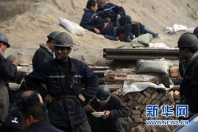
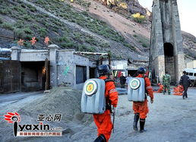
事故案例：
2013年9月28日3时许，山西汾西正升煤业有限责任公司东翼回风大巷掘进工作面发生重大透水事故，造成10人死亡。
管理原因：
由于企业对从业人员的应急培训教育不足，也未认真落实《煤矿防治水规定》，致使从业人员安全意识、应急知识淡薄，水害辨识、防治能力差。
事发前支护工在打锚杆时钻孔已出现较大水流，且水发臭、发红，现场作业人员在出现透水征兆的情况下未引起足够重视，及时采取停止施工、撤出人员等有效的应急措施，而是在水流变小后启动综掘机继续掘进，最终导致事故发生。

Slide 60
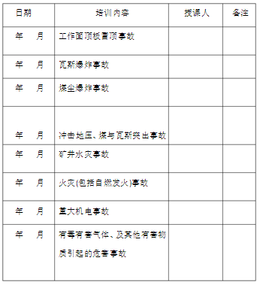
年度培训计划表
年度培训记录
1、教材或PPT资料
2、签到表
3、课堂考察记录或试卷
4、照片及影响资料
5、考察资料
6、演练资料

Slide 61
（8）应急演练 15分
项目 | 工作内容 | 佐证资料 | 验收标准
应急预案演练计划 | 1）制定企业应急预案演练计划； 2）每年至少组织一次综合应急预案演练或者专项应急预案演练，每半年至少组织一次现场处置方案演练。 | 应急演练工作计划。 | 总分5分。编制应急演练计划的，得2分；演练频次达到要求的，再得3分。
应急演练方案与脚本 | 1）制定应急演练方案； 2）应急演练方案主要包含应急演练目的及要求、应急演练事故情景设计、应急演练规模及时间、参演单位和人员主要任务及职责、应急演练筹备工作内容、应急演练主要步骤、应急演练技术支撑及保障条件、应急演练评估与总结； 3）编制应急演练脚本； 4）应急演练脚本主要包含演练模拟事故情景、处置行动与执行人员、指令与对白、步骤及时间安排、视频背景与字幕、演练解说词等。 | 应急演练方案正本； 应急演练脚本正本。 | 总分5分。编制应急演练方案的，得3分；编制应急演练脚本的，再得2分。
应急预案演练评估 | 1）演练结束后，对应急预案演练效果进行评估； 2）撰写应急预案演练评估报告，分析存在的问题，并对应急预案提出修订意见。 | 应急演练评估报告。 | 总分5分。撰写应急演练评估报告的，得3分；报告内容提及预案修订意见的，再得2分。

Slide 62
主要依据之一：《中华人民共和国安全生产法》
第七十八条生产经营单位应当制定本单位生产安全事故应急救援预案，与所在地县级以上地方人民政府组织制定的生产安全事故应急救援预案相衔接，并定期组织演练。
主要依据之二：
《生产安全事故应急预案管理办法》（国家安全生产监督管理总局 第88号令）
第三十三条 生产经营单位应当制定本单位的应急预案演练计划，根据本单位的事故风险特点，每年至少组织一次综合应急预案演练或者专项应急预案演练，每半年至少组织一次现场处置方案演练。
第三十四条 应急预案演练结束后，应急预案演练组织单位应当对应急预案演练效果进行评估，撰写应急预案演练评估报告，分析存在的问题，并对应急预案提出修订意见。

Slide 63
案例：北京市某涉氨类重大危险源国企疏散演练
应急演练工作流程
明确目标事故
明确事故场景
开展桌面推演
实战演练
演练脚本推敲
编写演练脚本
演练评估
预案修订
预案备案与发布
桌面推演的开展

Slide 64
第一部分 应急演练准备
1.确定演练时间：**年**月**日
2.明确演练地点：***************厂内
3.明确演练主持：***

Slide 65
4.确定演练目的
液氨作为**厂的重大危险源，其泄漏事故将对厂区、周边区域产生重要影响。为保证厂区员工、商户，社会及人民的生命财产的安全，防止安全生产事故的发生，并在事故发生后能迅速有效地控制和处置事故，尽可能减少损失，特进行本次推演。
本次推演旨在明确各部门应急处置职能、提升相关人员应急处置能力，并为实地演练奠定基础。

Slide 66
5.假定目标事故
动力车间阀门破损致液氨泄漏事故（基于风险评估及预案）
6.情景事件设置
**年**月**日，在****厂生产现场，动力车间值班人员（抢险救援组）发现动车间有轻微液氨泄漏，即向有关领导报告，启动相应预案；在处置过程中，事态进一步扩大，抢险人员受伤，出现较大泄漏，现场局面不能有效控制，救援人员紧急撤离，需要调度各方力量共同参与抢险和救援。

Slide 67
7.明确演练方式
本次演练采用会议室影像投影和问答方式进行, 根据情景事件分别设置问题,请参演各个小组回答。
8.明确答题方式
答题人根据所显示的问题，由小组负责人组织，进行小组内部讨论，每题讨论时间5分钟；各小组指定专人对讨论情况进行汇总，并在答题纸上面写出答案，誊写答案时间为每题5分钟；每组推选一名发言人，对每题答案进行讲解，讲解时间每题不超过3分钟。

Slide 68
第二部分 应急桌面推演实施
（依据情景构建，提出应急处置的相关问题，由各应急小组人员作答）
主持人宣布：
现在我宣布，事故应急桌面推演开始！

Slide 69
场景1 事故发生与处置
事件发生
动力车间值班人员发现动力车间阀门破损致液氨泄漏事故有轻微氨泄漏。
事件研判与先期处置
值班人员进入氨区查找泄露部位，对事故进行研判
值班人员进入氨区查找泄露部位，进行适当的处置
信息上报
值班人员向总指挥汇报事故信息
总指挥根据汇报，对事故进行研判，掌握事故处理进展

Slide 70

问 题 ：
1.动力车间值班人员应做出哪些动作，实现对事故的处置？
2.动力车间值班人员应向谁、如何汇报事故相关情况？

Slide 71
场景2 扩大应急
场景描述：
堵漏抢修过程中，二名抢险人员中，其中一人呼吸面罩破损，导致氨吸入。另一人将其救出，堵漏过程中断，现场得不到控制、救援力量严重不足。

Slide 72
信息上报
值班人员就该事故进行相关汇报
抢险救援组组长向总指挥请求紧急救援
总指挥决定向上级及各相关部门上报信息
紧急救援与联合救援
总指挥决定是否启动一级响应
总指挥下达相应指令
各应急救援小组进行紧急救援
联合救援单位紧急赶赴救援现场
人员疏散
疏散组根据指令及职责进行人员疏散的相关工作

Slide 73
问题：
1.针对扩大应急场景，值班人员向谁、如何进行信息汇报？
2.针对扩大应急场景，总指挥及指挥部应如何应对？
3.针对扩大应急场景，抢险救援组应如何应对？
4.针对扩大应急场景，通讯组应如何应对？
5.针对扩大应急场景，交通疏导组应如何应对？
6.针对扩大应急场景，医疗救护组应如何应对？
7.针对扩大应急场景，人员疏散组应如何应对？疏散路线？

Slide 74
救援进展
5分钟后，119、120等联合救援单位赶赴救援现场。
一段时间后，集团领导、安监局领导赶赴救援现场。
问题：
1.由谁与119、120等引领联合救援单位迁往救援现场？
2.由谁与119、120等联合救援单位进行救援工作接洽？如何辅助救援工作的开展？
3.由谁与环保部门实现对接？如何开展环保检测的辅助工作？

Slide 75
场景3 应急处置结束
场景描述：现场液氨泄漏已控制，受伤人员已妥善安置，周边居民已安全疏散，环境经监测后基本无影响，符合结束应急处置的条件。

Slide 76
应急处置结束
抢险救援组组长向总指挥汇报抢险救援情况
总指挥决定抢险救援是否结束，并安排后续工作
问题：
1.救援组组长应向总指挥汇报哪些情况？
2.谁来宣布现场应急结束、恢复生产？为尽快恢复生产，应做好哪些工作？
3.哪个小组对事故抢险救援结束后现场进行处理？如何处置？
4.针对安全事故中或抢险救援中的受伤人员、受影响的周边环境、社区等，由哪个小组负责其善后工作？应如何处置？
5.如何进行应急救援评估？

Slide 77
第三部分 桌面推演评估
主持人：现在进行演练评价
请观摩专家进行点评
请领导进行总结发言

Slide 78
案例：北京市某涉氨类重大危险源国企疏散演练
工作流程
明确目标事故
明确事故场景
开展桌面推演
实战演练
演练脚本推敲
编写演练脚本
演练评估
预案修订
预案备案与发布

Slide 79
（9）事故报告 5分
项目 | 工作内容 | 佐证资料 | 验收标准
事故信息报告 | 发生生产安全事故或者较大涉险事故后，企业负责人接到事故信息报告后应当于1小时内报告所在区安全监管局。 | 事故信息报告台账。 | 总分5分。有事故信息报告台账的，得5分。
《生产安全事故应急预案管理办法》（国家安全生产监督管理总局 第88号令）
第十三条 生产经营单位综合应急预案应当规定预警及信息报告、应急响应等内容。

Slide 80
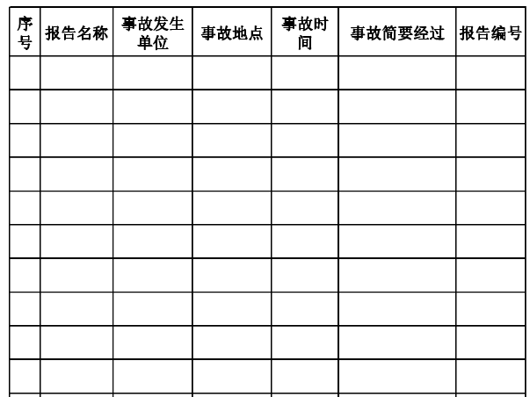
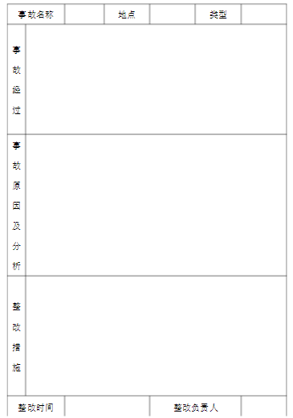
（1）总台账
（2） 详细台账

Slide 81
（10）应急处置 5分
项目 | 工作内容 | 佐证资料 | 验收标准
突发事件应急处置 | 1）发生突发生产安全事故时，企业应立即启动应急响应，组织专职或兼职应急人员开展先期处置，协助专业应急救援队伍做好各项救援措施的衔接和配合，并采取必要措施防止次生、衍生事件发生； 2）应急处置工作结束后，应积极开展善后工作，尽快组织恢复生产、生活秩序，消除环境污染，并加强事后评估，完善各项措施。 | 应急处置工作档案。 | 总分2分。有应急处置工作档案的，得2分。
应急救援总结评估 | 1）应急救援结束后，企业应当对应急救援情况进行总结评估； 2）撰写应急救援总结评估报告。 | 应急救援总结评估报告。 | 总分3分。有应急救援总结评估报告的，得3分。
《生产安全事故应急预案管理办法》（国家安监总局 第88号令）
第四十条 生产安全事故应急处置和应急救援结束后，事故发生单位应当对应急预案实施情况进行总结评估。

Slide 82
结 束 语
有限空间作业，涉及多个行业、多重领域，作业环境复杂、不确定危险因素较多、施救非常困难，容易发生群死群伤的重特大事故，各地、各有关行业、单位要高度重视。
企业及一线工作人员，应时刻做好应急准备，切实采取科学的应急措施，一方面努力避免有限空间作业事故的发生，另一方面在事故发生时避免灾难的扩大、做好应急救援工作，最大限度的确保作业人员生命安全。

Slide 83
2017
安全生产应急管理示范试点工作
培 训
谢谢！

